Slide 1
Catalogo de Profesores
Autor: Erick Erraez

Slide 2







Herramientas Utilizadas

Slide 3
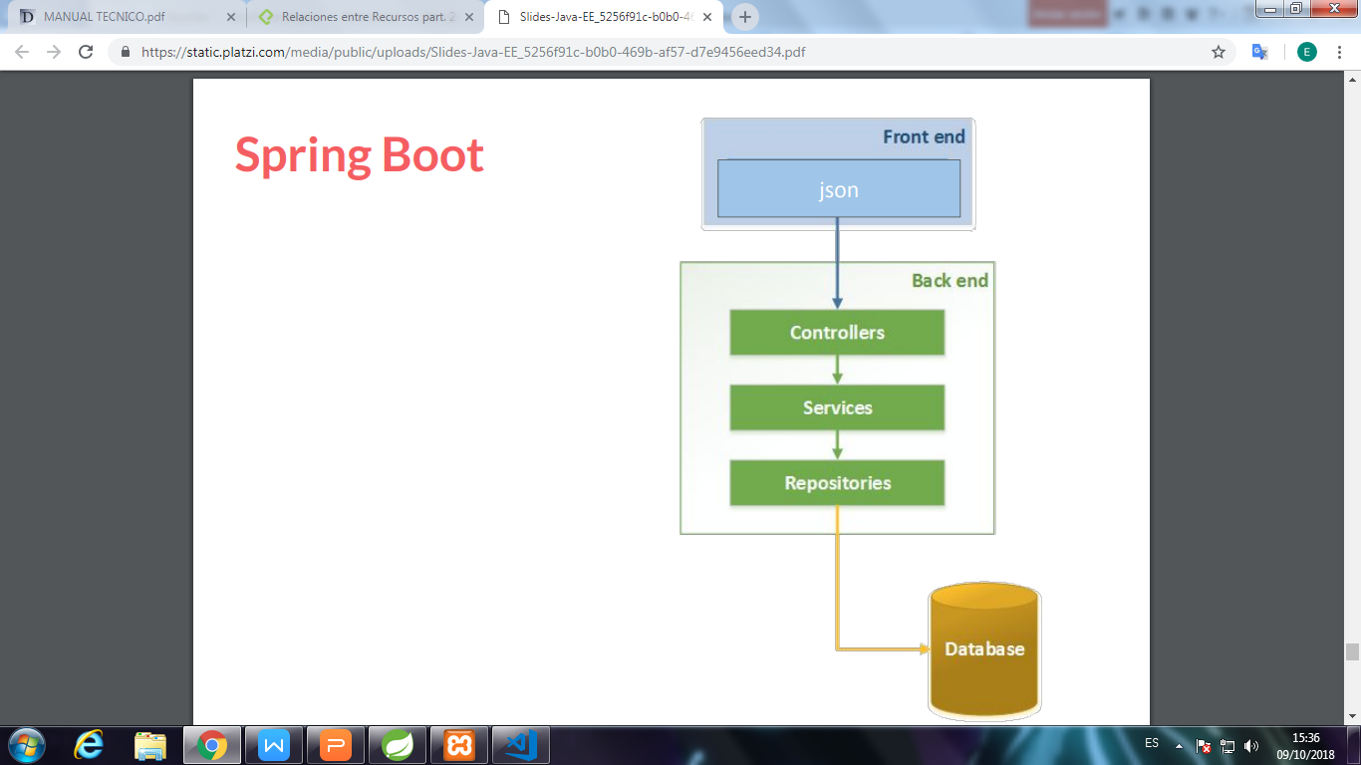
Arquitectura de la Aplicación

Slide 4
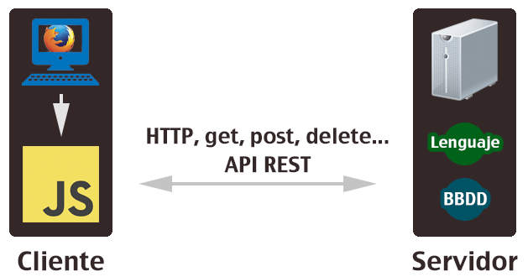
API REST

Slide 5
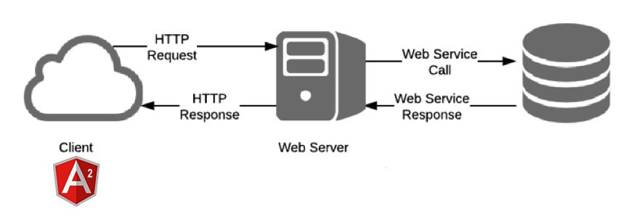
WebServices

Slide 6
METODOLOGIA SCRUM
Primer Sprint
Segundo Sprint
BACKEND
FRONTEND

Slide 7
Conclusiones
Angular es una gran elección para el desarrollo del FrontEnd gracias a su responsividad y su fácil producción de SPA's .
Java posee una amplia comunidad que brinda un constante soporte además de su sencilla implementación de frameworks como Spring.
Hoy en día se trata de remplazar el MVC por MVW debido a que los API REST o WebServices se los puede utilizar con varias tecnologías.

Slide 8
Recomendaciones
Utilizar Angular para facilitar la creación de una página web responsive y amigable para el usuario.
Se recomienda enseñar frameworks como Spring o Hibernate para agilizar la programación.
Usar Java para crear un API REST compatible con cualquier sistema operativo y funcionar con cualquier FrontEnd.

